Slide 1
INVESTASI DOSA YANG TAK DISADARI (MEMAHAMI DOSA JARIAH)
BY : JAZULI SURYADHI
0812 996 7553

Slide 3
AMAL JARIAH
Amal yang terus mengalir pada pelakunya meskipun pelakunya sudah meninggal.

Slide 4
DALIL AMAL JARIAH
إِذَا مَاتَ الْإِنْسَانُ انْقَطَعَ عَنْهُ عَمَلُهُ إِلا مِنْ ثَلاثَةٍ : إِلا مِنْ صَدَقَةٍ جَارِيَةٍ ، أَوْ عِلْمٍ يُنْتَفَعُ بِهِ ، أَوْ وَلَدٍ صَالِحٍ يَدْعُو لَهُ
“Jika manusia mati, maka terputuslah amalnya kecuali tiga perkara: (1) sedekah jariyah, (2) ilmu yang diambil manfaatnya, (3) anak shalih yang selalu mendoakan orang tuanya.”
(HR. Muslim, no. 1631)

Slide 5
THE BEST AMAL JARIAH
ANAK SOLEH / SOLEHAH

Slide 6
AMAL ANAK SHOLEH
Do’a
Sedekah
Wakaf
Silaturrahim
Badal Haji dan Umroh

Slide 7
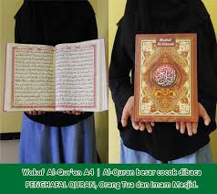
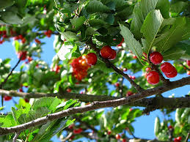
PAHALA TERUS MENGALIR

Slide 8
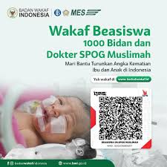

Slide 9
“MEMAHAMI DOSA JARIAH”

Slide 10
DALIL DOSA JARIAH
ﻟِﻴَﺤْﻤِﻠُﻮﺍ ﺃَﻭْﺯَﺍﺭَﻫُﻢْ ﻛَﺎﻣِﻠَﺔً ﻳَﻮْﻡَ ﺍﻟْﻘِﻴَﺎﻣَﺔِ ﻭَﻣِﻦْ ﺃَﻭْﺯَﺍﺭِ ﺍﻟَّﺬِﻳﻦَ ﻳُﻀِﻠُّﻮﻧَﻬُﻢْ ﺑِﻐَﻴْﺮِ ﻋِﻠْﻢٍ ﺃَﻟَﺎ ﺳَﺎﺀَ ﻣَﺎ ﻳَﺰِﺭُﻭﻥَ
“Mereka akan memikul dosa-dosanya dengan penuh pada Hari Kiamat, dan MEMIKUL DOSA-DOSA ORANG YANG MEREKA SESATKAN, yang tidak mengetahui sedikit pun (bahwa mereka disesatkan).
(QS. an-Nahl: 25)

Slide 11
DOSA JARIAH
Dosa yang terus mengalir ke catatan amal buruk pelakunya meskipun dia sudah meninggal dunia.

Slide 12
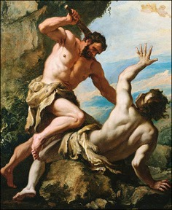
QABIL PELOPOR DOSA JARIAH
“Tidak ada satu jiwa yang terbunuh secara dzalim, melainkan anak adam (QABIL) yang pertama kali membunuh akan mendapatkan dosa karena pertumpahan darah itu.”
(HR. Bukhari/Muslim,).

Slide 13
DOSA JARIAH
ﺇِﻧَّﺎ ﻧَﺤْﻦُ ﻧُﺤْﻴِﻲ ﺍﻟْﻤَﻮْﺗَﻰ ﻭَﻧَﻜْﺘُﺐُ ﻣَﺎ ﻗَﺪَّﻣُﻮﺍ ﻭَﺁﺛَﺎﺭَﻫُﻢْ ﻭَﻛُﻞَّ ﺷَﻲْﺀٍ ﺃَﺣْﺼَﻴْﻨَﺎﻩُ ﻓِﻲ ﺇِﻣَﺎﻡٍ ﻣُﺒِﻴﻦٍ “Sesungguhnya Kami menghidupkan orang-orang mati, dan Kami menuliskan apa yang telah mereka kerjakan, dan bekas-bekas (dampak) yang mereka tinggalkan. Dan segala sesuatu Kami kumpulkan dalam kitab Induk yang nyata (Lauh Mahfuzh).”
(QS. Yasin: 12)

Slide 14
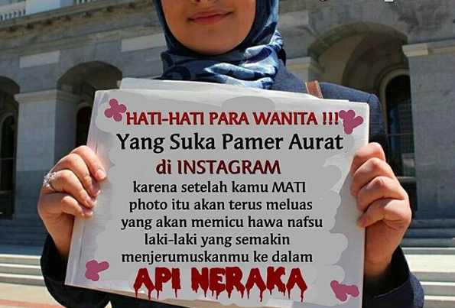
DOSA JARIAH WANITA

Slide 15
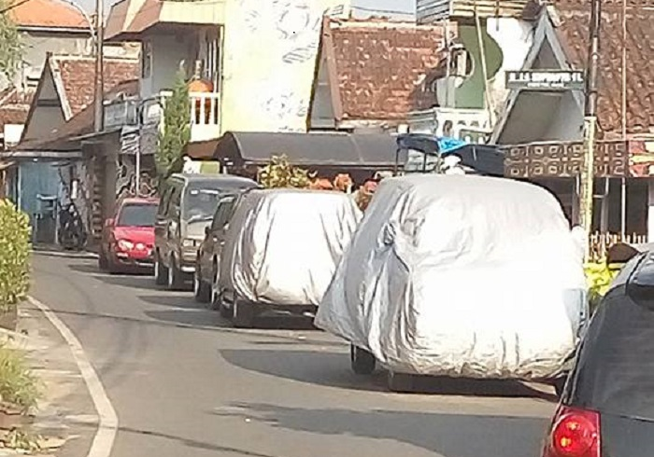
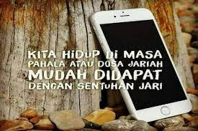
DOSA JARIAH

Slide 16
MENGARAHKAN PADA KEBATILAN

Slide 17
CARA TAUBAT
DARI DOSA JARIAH

Slide 18
CARA BERTAUBAT DARI DOSA JARIAH
ﻻَ ﻳُﻜَﻠِّﻒُ ﺍﻟﻠّﻪُ ﻧَﻔْﺴًﺎ ﺇِﻻَّ ﻭُﺳْﻌَﻬَﺎ “Allah tidak membebani jiwa kecuali sesuai dengan kemampuannya.”
(Al-Baqarah ayat 286)

Slide 19
TAUBAT SEBELUM WAFAT
إِنَّ اللهَ يَقْبَلُ تَوْبَةَ الْعَبْدِ مَا لَمْ يُغَرْغِرْ
“ Sesungguhnya Allah menerima taubat seorang hamba selama ruhnya belum sampai ke kerongkongan.” [Shahih Tirmidzi no. 3537]

Slide 20
Bila anda mampu untuk menghilangkan bekas kemaksiatan maka lakukanlah. Dan bilamana tidak, maka perbanyaklah amal saleh.

Slide 21
DALIL PERBUATAN BAIK MENGHAPUS KESALAHAN
إِنَّ ٱلۡحَسَنَٰتِ يُذۡهِبۡنَ ٱلسَّيِّـَٔاتِۚ ذَٰلِكَ ذِكۡرَىٰ لِلذَّٰكِرِينَ
“ Sesungguhnya perbuatan-perbuatan baik itu menghapus kesalahan-kesalahan.” [QS. Hud, Ayat 114]

Slide 22
SHOLAT MENGHAPUS JEJAK DOSA
مَا مِنِ امْرِئٍ مُسْلِمٍ تَحْضُرُهُ صَلاَةٌ مَكْتُوبَةٌ فَيُحْسِنُ وُضُوءَهَا وَخُشُوعَهَا وَرُكُوعَهَا إِلاَّ كَانَتْ كَفَّارَةً لِمَا قَبْلَهَا مِنَ الذُّنُوبِ مَا لَمْ يُؤْتِ كَبِيرَةً وَذَلِكَ الدَّهْرَ كُلَّهُ
“ Tidaklah seorang muslim ketika tiba waktunya shalat wajib lalu ia membaguskan wudhunya, ia khusyu’ dalam shalatnya, dan menyempurnakan ruku’nya melainkan itu menjadi penghapus dosa-dosa sebelumnya selama tidak dilakukannya dosa besar, dan itu di keseluruhan masa.” [HR. Muslim no. 228 dari Sahabat Utsman bin ‘Affan RA. .]

Slide 23
DOA TAUBAT
إِنْ كُنَّا لَنَعُدُّ لِرَسُوْلِ اللهِ صَلَّى اللهُ عَلَيْهِ وَسَلَّمَ فِي الْمَجْلِسِ الْوَاحِدِ مِائَةَ مَرَّةٍ، رَبِّ اغْفِرْلِي وَتُبْ عَلَيَّ إِنَّكَ أَنْتَ تَوَّابُ الرَّحِيْمُ
“Kami pernah menghitung bahwa Rasulullah di satu majelis mengucapkan 100 kali (ucapan), ‘Ya Rabb-ku, ampunilah aku dan aku bertaubat kepada-Mu, sesungguhnya Engkau Maha Penerima taubat lagi Maha Penyayang.” [HR. At-Tirmidzi, no. 3434, Abu Dawud no. 1516 dan Ibnu Majah no. 3814. Lihat Shahih Sunan at-Tirmidzi no. 2731].

Slide 24
BERTEMAN DENGAN ORANG SHOLEH
فَأَقْبَلَ بَعْضُهُمْ عَلَى بَعْضٍ يَتَسَاءَلُونَ. قَالَ قَائِلٌ مِنْهُمْ إِنِّي كَانَ لِي قَرِينٌ
“Lalu sebagian mereka menghadap kepada sebagian yang lain sambil bercakap-cakap. Berkatalah salah seorang di antara mereka: “Sesungguhnya aku dahulu (di dunia) mempunyai seorang teman…” (QS. Ash Shaffat: 50-51).

Slide 25
IMAM GHAZALI RA. BERKATA :
"Sungguh beruntung orang yang meninggal dunia maka putuslah dosa-dosanya. Dan sungguh celaka seseorang yang meninggal dunia, tetapi dia meninggalkan dosa yang ganjaran kejahatan terus berjalan tiada hentinya." Alangkah bahagianya mereka yang memiliki amal jariyah dan alangkah sengsaranya seseorang yang menanam dosa jariyah.” Wallahu a'lam.

Slide 26
KAJIAN BERIKUTNYA
MAGNET REZEKI
THE POWER OF ”JUMAT”

